Slide 1
Prrs の紹介
～PSG 施設予約システム～
荻原弘尭

Slide 2
目次
はじめに
Prrs とは？
なぜ Prrs を作ったか？
Prrs の歴史
主な機能
次バージョンに向けて
まとめ
参考資料

Slide 3
はじめに
趣旨
  まだ Prrs を使ったことがない人への宣伝
  Prrs の知られざる機能の紹介
本日紹介すること
  Prrs ってそもそも何？なんでそんなもの作ったの？
  Prrs の歴史
  Prrs の基本的な使い方
  次バージョンに向けて
上記のため, 開発者向けの話は後日個別にします. 松岡さんすいません.

Slide 4
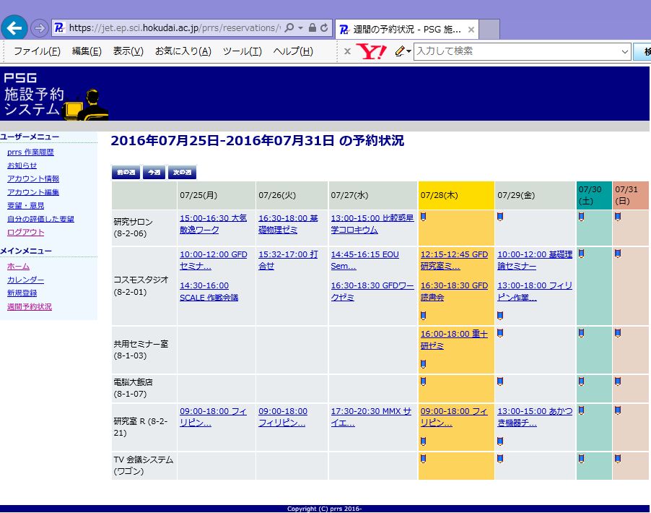
Prrs とは？
グーグル先生に聞いてみると:豚繁殖・呼吸障害症候群（PRRS）
惑星宇宙グループ施設予約システム (PSG room reservation system)
  北大理学部 8 号館の各部屋や遠隔会議システムの使用予約を行える
  web アプリケーション
EPnetFaN 有志によるprrs グループによって製作
  2010 年度学部生によって初版が製作された
  現在は私と松岡君のみがコアのメンバー
現行版は Ruby on Rails で製作されている
  初版はXOOPS Cubeで製作された(後述)
現在 Jet サーバーで運用中
Notes:
豚繁殖・呼吸障害症候群（ぶたはんしょく・こきゅうしょうがいしょうこうぐん、porcine (ぽるさいん) reproductive and respiratory (りすぴれとりい)syndrome;PRRS）とは豚繁殖・呼吸障害症候群ウイルス感染によるブタの感染症。豚生殖器・呼吸器症候群とも呼ばれる。日本では家畜伝染病予防法における届出伝染病であり対象動物は豚、いのしし。1987年にアメリカで初めて確認され^{[要出典]}、その後カナダやヨーロッパにも拡大した。豚の耳・鼻などがチアノーゼで青くなる症状もある事から「青耳病」（日本向けの中国系新聞記事ではブルーイヤ病）という通称がある。

Slide 5
なぜ Prrs を作ったか？
PSG での Prrs 以前の施設の使用方法
  メールで管理
    rsaloon-ml に施設名, 使用期間, 使用用途を記載した使用願いを出していた
  毎回メールを書かなければならないので面倒
  大量のメールが発生するので見落としが起こりやすく, 重複使用が発生しやすい
誰もが使いやすく重複が起こりずらい施設の管理法が求められる
新しい施設管理方法として Web アプリケーションを用いた Prrs を作成

Slide 6
Prrs の歴史
2010 年 4 月 Prrs の製作開始
  当時入ったばかりの学部生たちに施設管理システムを作れという指令が下る
  川畑さんが中心として XOOPS Cube を用いて製作された
2010 年 10 月 Prrs のベータ版公開
  joho23 で稼働させ, 8 号館内のプライベート空間にのみ公開
2010 年 12 月 slarin (Prrs ver 1)の本公開
  joho3 で稼働させ, 学外へも公開
2014 年 4 月 brown (Prrs ver 2)の製作開始
  荻原一人で Ruby on Rails で製作
2015 年 8 月 brown 仮公開
  jet で 稼働
2015 年 10 月 brown 本公開, dorakichi (Prrs ver 3) の製作開始
2016 年 2 月 dorakichi 仮公開
2016 年 3 月 dorakichi 本公開, nitro (Prrs ver 4) の製作開始

Slide 7

Prrs の歴史:slarin (Prrs ver 1)
XOOPS Cube にfischher (カレンダー・スケジューラ) モジュールを入れて製作
ほぼ川畑さん一人で製作
  中身がブラックボックス化
現在の UI の元
joho3 で稼働
  OS は Debian GNU/Linux 7 まで
XOOPS
  Web コンテンツを管理したり提供する (CMS) Web アプリケーション
  PHP (オブジェクト指向のプログラム言語) と MYSQL (データベース) を用いる
  様々なモジュールとテーマをもちいることで Web サイトを構築できる
XOOPS Cube
  XOOPS から派生したコンテンツ管理システム (CMS) を作成するプロジェクトまた, そのプロジェクトが作成した CMS
    日本語を含むマルチバイト環境に対応

Slide 8
Prrs の歴史: brown (Prrs ver 2)
Ruby on Rails 3 を用いて製作
荻原が一人で製作
コンセプトは三つ
  「Rails で slarin を再現する」
    いままでと同じように使用できる
  「1から全て作る」
    ブラックボックス化を防ぐ
  「プラグインをあまり使わない」
    今後のバージョンアップに対応するかわからない
Jet で稼働
なぜRails を用いたか？
  slarin の構成ではDebian 8に対応していないので大きなバージョンアップを要する
    XOOPS Cube のバージョンアップは大変
      そもそも XOOPS Cube のバージョンアップにモジュールが対応していない
  XOOPS に愛がなかった
    PHPが好きになれない
  Rails の勉強をしたかった

Slide 9

Prrs の歴史: dorakichi (Prrs ver 3)
現在のバージョン
Ruby on Rails 4 に対応
要望への対応 (詳しくはデモで)
  繰り返し予約をしたとき個々の予約ごとに編集可能に
    以前は繰り返し予約をした場合, 繰り返し設定された予約全ての
    編集以外でできなかった.
  過去の予約不可能へ
アイコン作成
ちなみにコード名はSFC版ドラゴンクエスト 5 (エニックス)の仲間になるモンスターの名前から
  独断で決めました.

Slide 10
Prrs のデモ
以降は, 実際に触りながら機能を説明します
  一緒に触ってみてください
https://jet.ep.sci.hokudai.ac.jp/test/
  今回のために用意したテストの Prrs
  終了次第削除します

Slide 11
主な機能:新規アカウント登録
新しくアカウントを作成する
ログイン画面から「新規登録」をクリック
入力するもの
  アカウント名
  メールアドレス

Slide 12
主な機能:予約登録
「予約」の作成
鉛筆マークをクリック
項目
  日付
  時刻
  予約名
  予約内容
  予約者
  施設名
  繰り返しの有無(後述のデモで)

Slide 13
主な機能:カレンダー
月ごとの予約状態を確認できる
サイドバーのカレンダーをクリック

Slide 14
主な機能:繰り返し予約
一度に複数の予約が可能
予約画面の一番下の項目のしたい予約法をクリック
日付単位の繰り返し
  日毎の予約
曜日単位の繰り返し
  曜日を指定して予約
予約の詳細
  この予約のみ編集 (dorakichi の新機能)
    選択している予約のみを編集する
  繰り返し設定された最初の予約を編集 (brown 以前の機能)
    最初にした予約の編集をする. 繰り返し予約全体の変更 (設定曜日をずらす等) はここから行う
  この予約のみ削除 (dorakichi の新機能)
    選択している予約のみを削除
  繰り返し設定されたすべての予約を削除 (brown 以前の機能)
    繰り返し予約された予約を全て削除

Slide 15
主な機能:要望・意見掲示板
ユーザの不具合報告, 要望, 意見を募る場
「要望 (不具合報告, 感想等も含む) を作成」をクリック
レベル
  意見
    基本的にはこれ
  要望 (prrs グループにメールが行く)
    何か追加してほしい機能があったらこれ
  緊急 (prrs グループにメールが行く)
    不具合報告はこれ
「絞り込む」:他の人がしている要望や不具合報告の検索
  絞り込み項目
    誰の?
      「自分」と「全員」
    解決済みか？
      「全員」と「解決済み」と「一部解決済み」と「未解決」
    優先順位
      「意見」と「要望」と「緊急」
「そう思う！」: 後で見直したい要望のブックマーク
  サイドバーの自分の評価した要望で確認できる

Slide 16
お知らせ
運営からのお知らせ
  基本的には運営からの情報はこれ
ログイン画面にもでる

Slide 17
Prrs 作業履歴
私が作業した内容を載せるログにするつもりだった
使ってみると結構大変, 今後どうするかは考える
  Redmine が良さげなのでそっちを使う?

Slide 18
次バージョン (nitro) に向けて
やること
  Test をすべて書く
  Ruby on Rails 5 に対応
追加したい機能
  英語版
  リマインドメール機能
  繰り返し回数のデフォルト値
  日にちをまたぐ予約
他何か意見があればお願いします

Slide 19
みなさんも使ってください
要望も募集します.
また, 一緒に製作してくれる人募集します.
一緒に製作してくれる人は私まで連絡ください. Rails の使い方から一緒に学ぼうと思います.

Slide 20
まとめ
Prrsとは:惑星宇宙グループ施設予約システム
  誰もが使いやすく重複が起こりずらい施設管理 web アプリケーション
現在のバージョンは 3 (dorakichi)
  Rails 4 で製作
  Brown に比べて繰り返し機能が良くなった
みんな使って要望を下さい

Slide 21
参考文献
鈴木宗人, 2008: XOOPS Cube Legcy でつくる! 最強の CMS サイト, 株式会社ソーテック社, pp.359
高井守, 2008: XOOPS Cube コミュニティサイト構築ガイド, 株式会社技術評論社, pp.355
三上峻, 2016: 『Ruby on Rails をほんの少し語ってみる』 , http://www.ep.sci.hokudai.ac.jp/~epnetfan/zagaku/2016/0722/pub/
PSG 施設予約システム開発プロジェクト, http://www.ep.sci.hokudai.ac.jp/~prrs/

